Slide 1

Психологический консультационно – тренинговый центр
teamspirit.com.ua

Slide 2

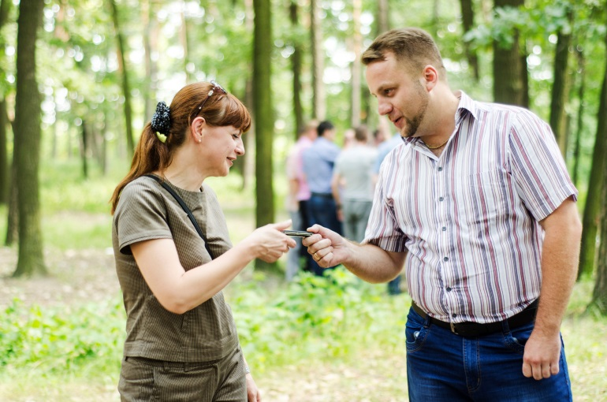
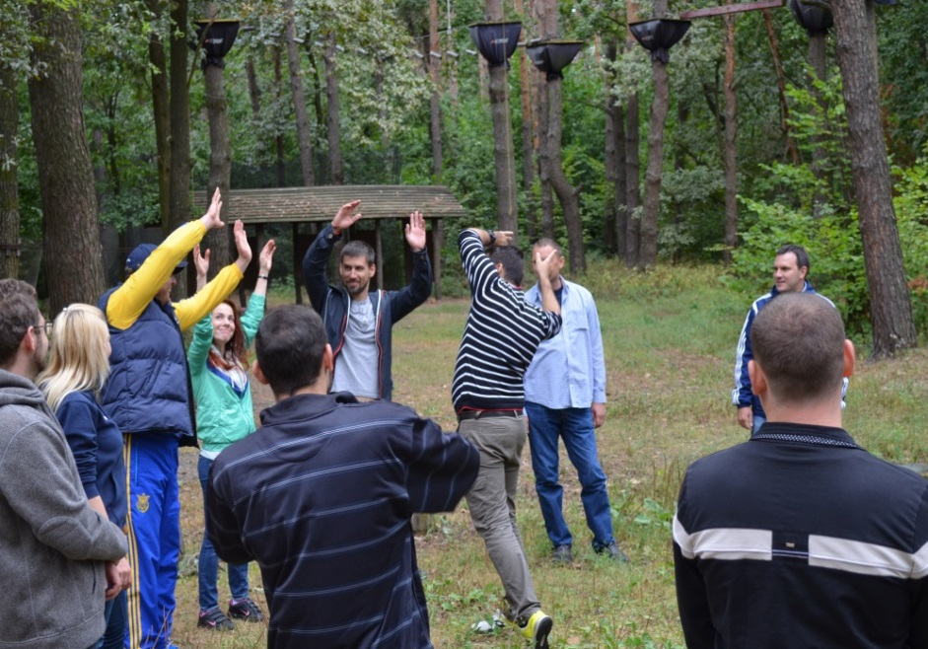
Тренинг – МЕТОД Активного получения знаний, направленный на развитие и усвоение знаний, умений, навыков.
Тренинг используется как метод создания условий для самораскрытия участников и поиска методов решения КОМАНДНЫХ И личностных ВОПРОСОВ.

Slide 3
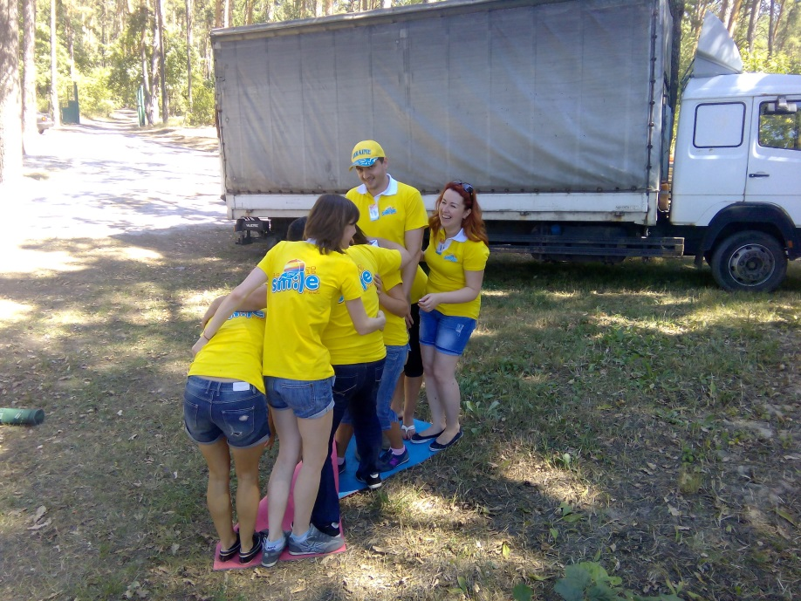
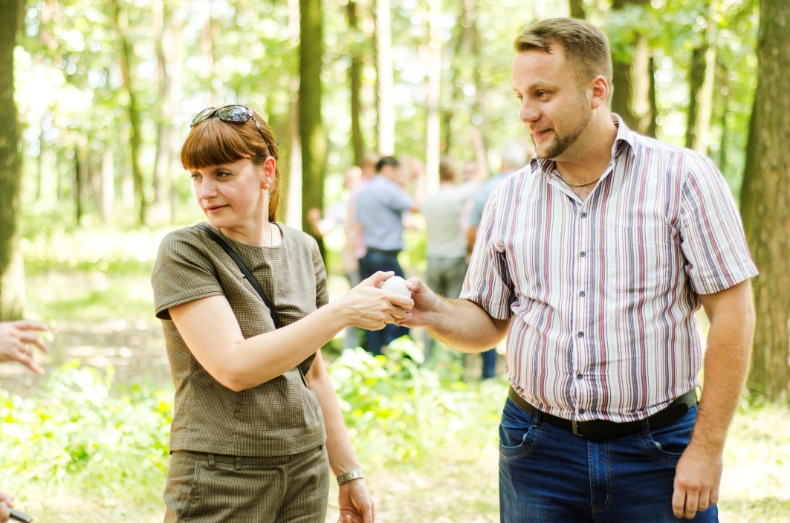
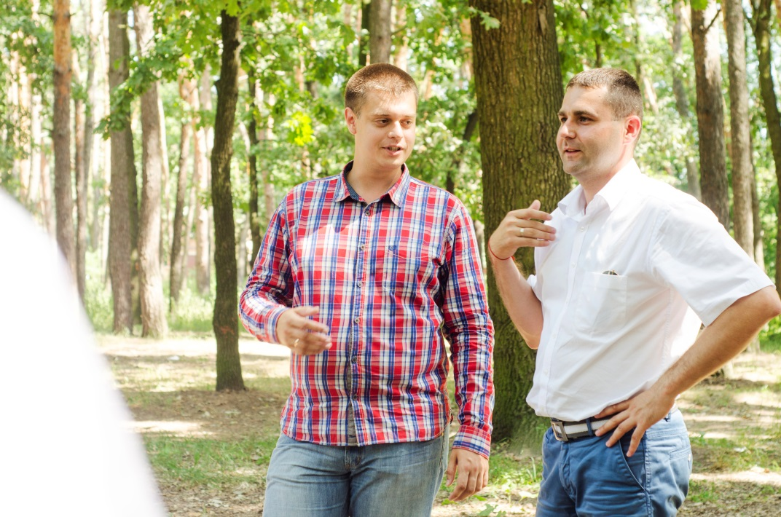
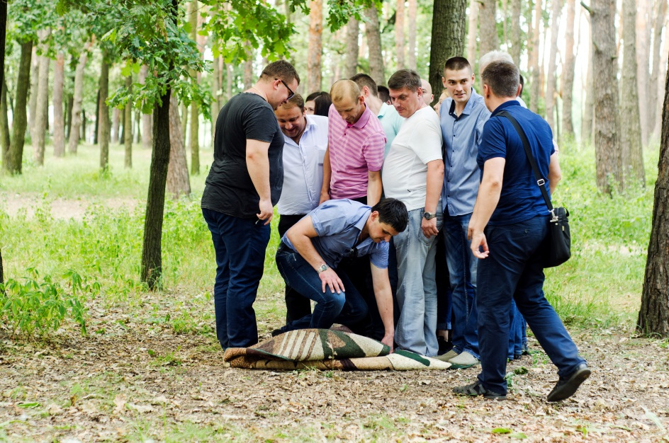
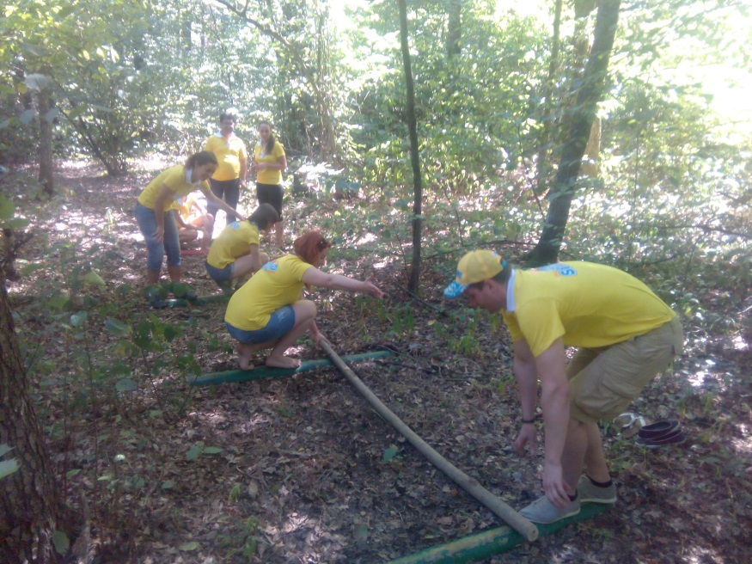

Slide 4
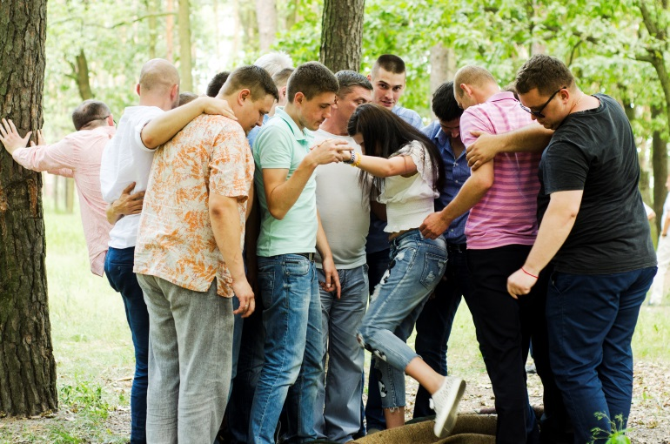
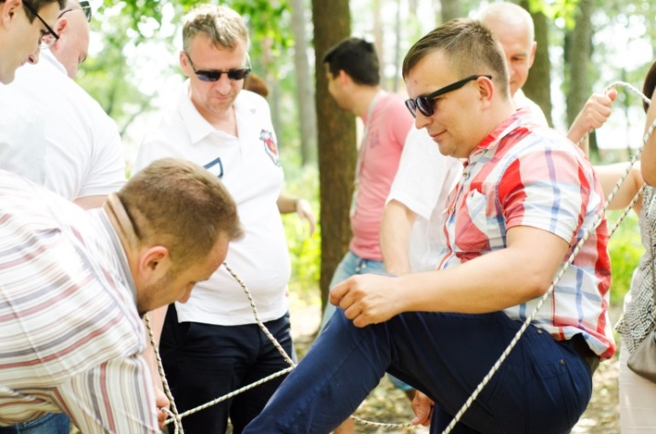
Кто мы и что мы делаем?
TeamSpirit – эксперт в сфере организации корпоративных мероприятий и тренингов командообразования. Мы создаем события, которые делают Вашу команду сильной, сплоченной и эффективной.
Teambuilding – инструмент формирования сплоченной и сильной команды. Повышает надежность вертикальных и горизонтальных связей, качество коммуникаций между сотрудниками и эффективность совместной работы.
Team Spirit: вид неформального общения «через приключение», цель которого – воодушевить сотрудников компании общей идеей и ценностями.
Team Building: активные тренинги для командного взаимодействия и эффективной совместной работы.
Team Business: аудиторные и комбинированные тренинги, направленные на решение актуальных бизнес-задач и развитие ключевых компетенций сотрудников.
Event – важное событие для группы людей: благодаря использованию различных методик и современных разработок позволяет влиять на эмоции аудитории и развивать корпоративную культуру.
Company Day: особый вид торжества, цель которого – развитие культуры компании и формирование корпоративных традиций.
Sport Event: прекрасная альтернатива стандартному торжеству – от похода до международного корпоративного чемпионата.
MICE: деловые мероприятия, направленные на развитие, мотивацию и обучение персонала, а также партнеров компании.

Slide 5
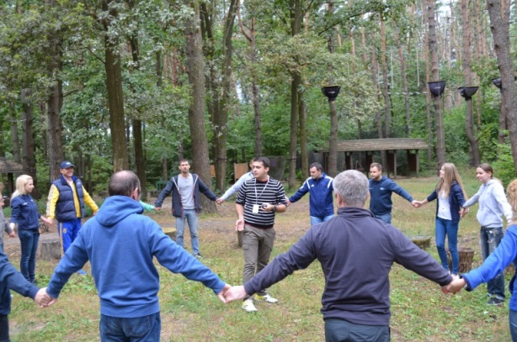
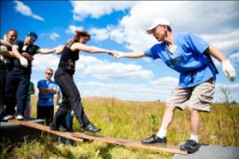
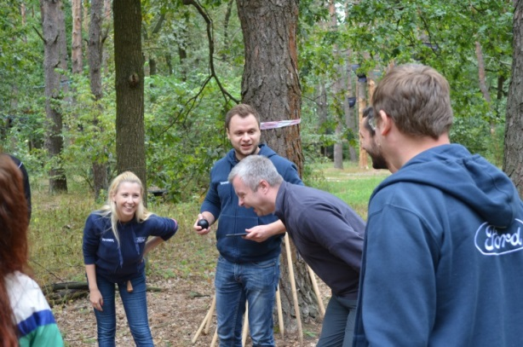
Teambuilding: Team Spirit
Тематические программы
Городские квесты
Tворческие программы
Cоциальный тимбилдинг
Программы Team Spirit – калейдоскоп форматов, смысл которых – поддержать и укрепить командный дух, почувствовать вдохновение, вместе пережить радость победы или окунуться в настоящее костюмированное приключение. TeamSpirit разнообразит повседневные рабочие будни, и это событие будут помнить еще долго. Почему? Сотрудники, пронизанные единым духом, вместе ощутившие драйв эмоций, теперь больше, чем просто коллеги, – они нашли что-то общее! И это общее будет связывать их после мероприятия.

Slide 6
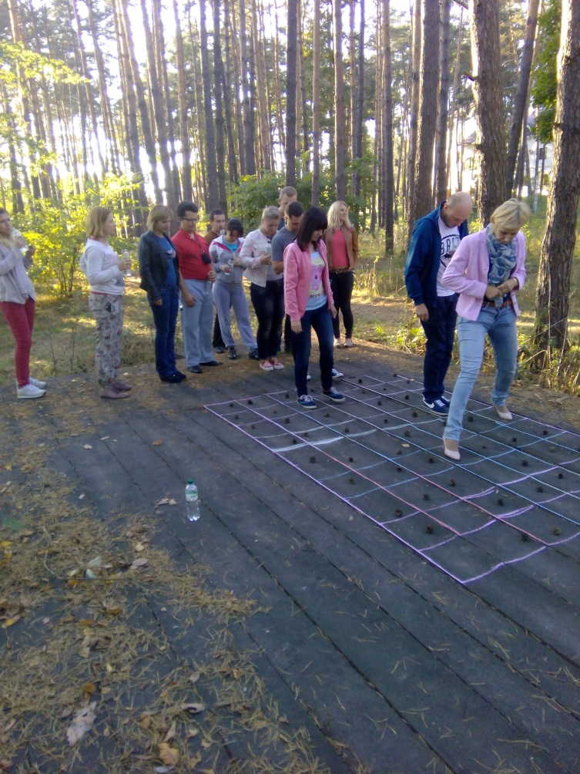
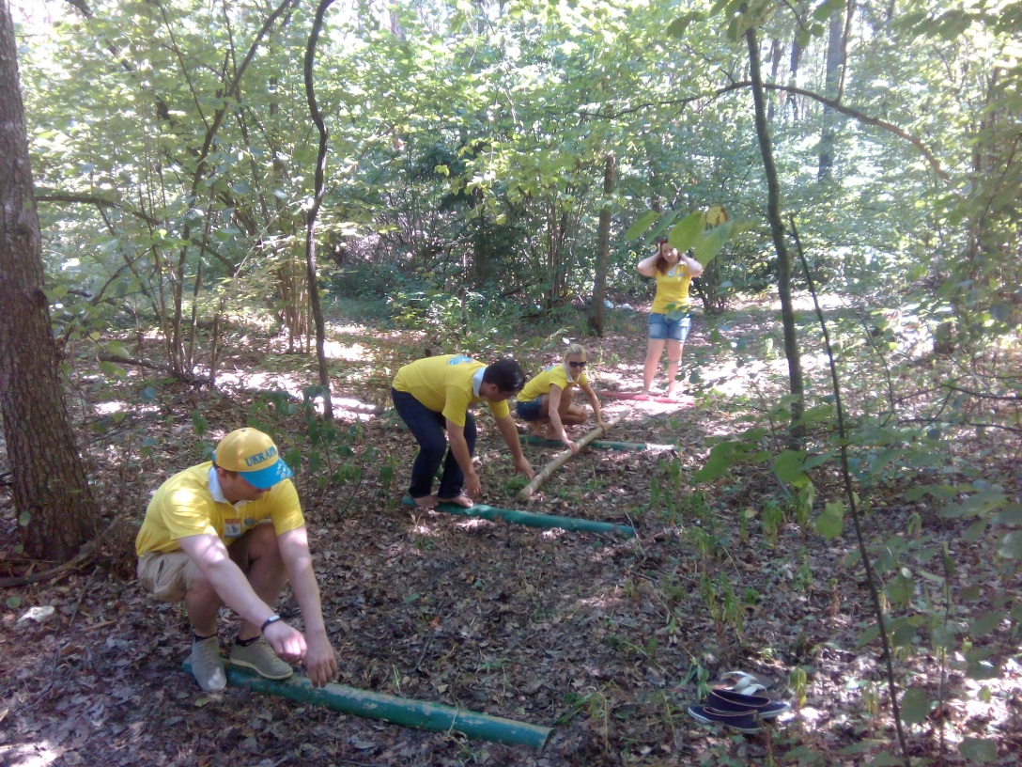
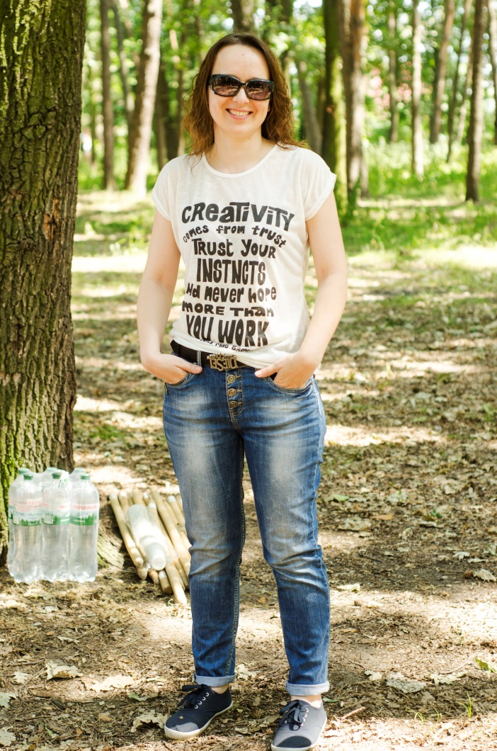
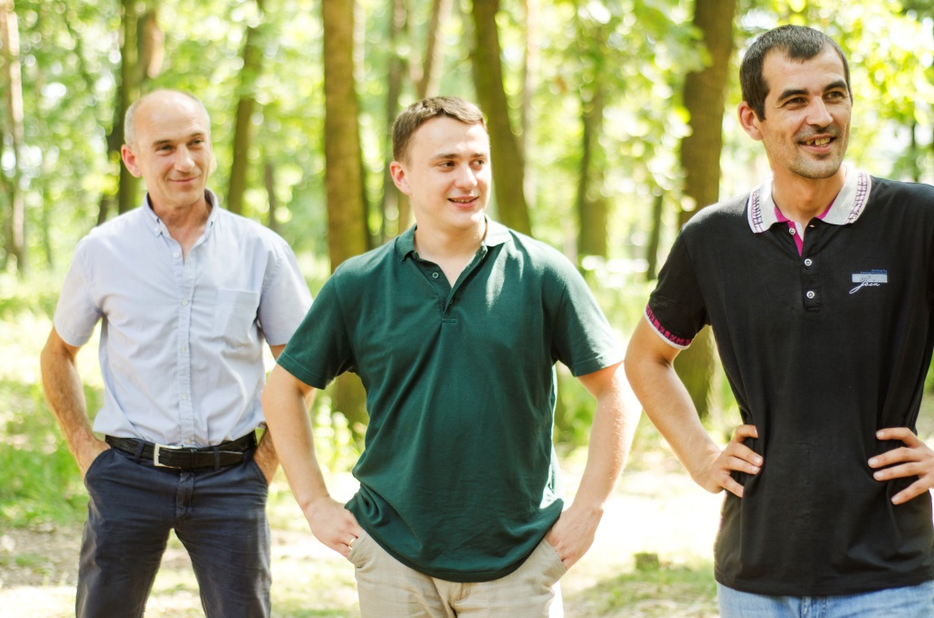
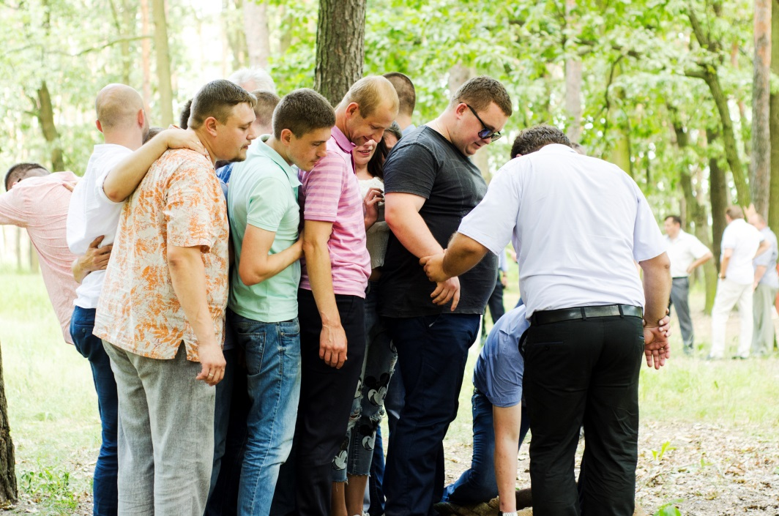

Slide 7
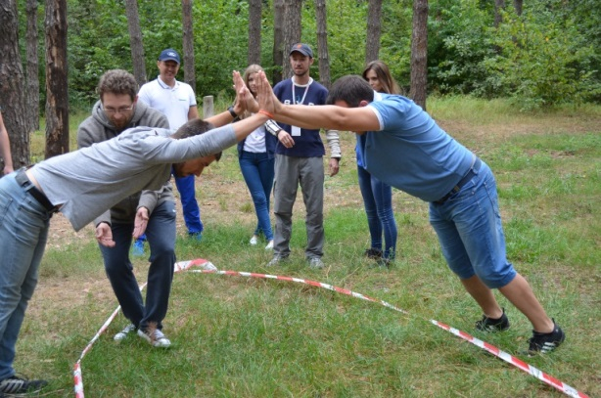
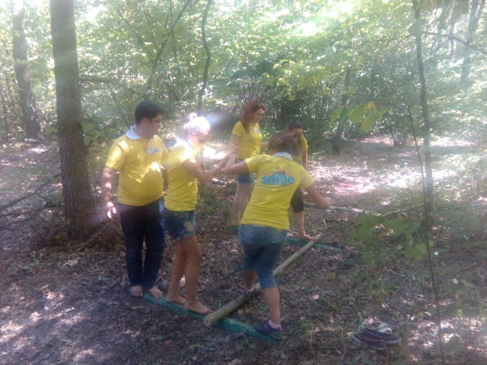
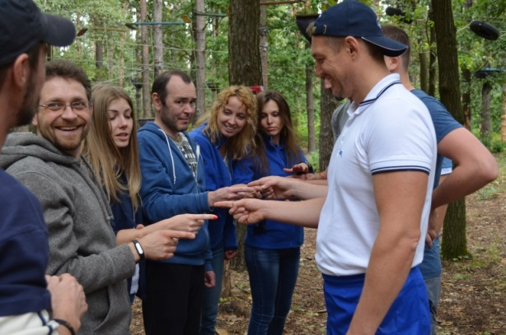
Teambuilding: Teambuilding
Лесной веревочный курс
Тематические тренинги
Командное ориентирование
Тренинги командообразования представляют собой активные мероприятия, в основе которых – эффективная командная работа и групповое взаимодействие. Подобные программы чаще всего проводятся в естественных природных условиях и считаются классикой командообразования. Team Spirit как эксперт в методиках формирования эффективных команд предлагает несколько видов тренингов для решения различных задач в коллективе.

Slide 8
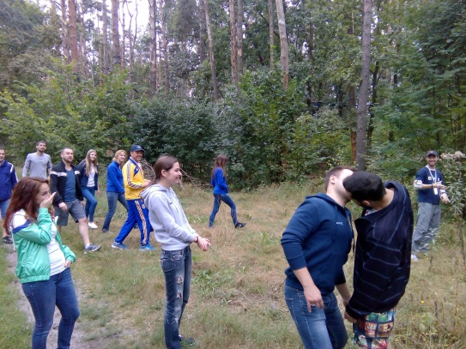
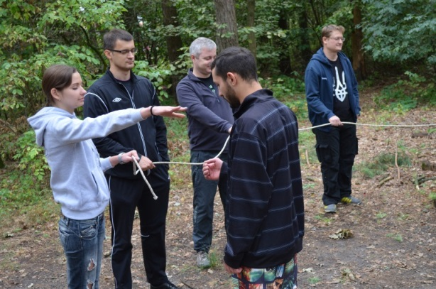
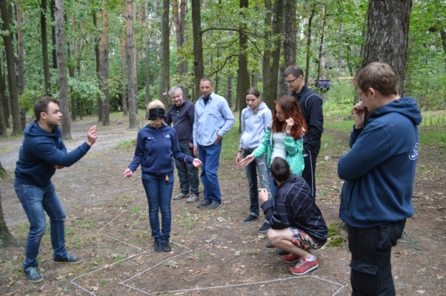
Teambuilding: Team Business
Команда
Мотивация
Коммуникация
Презентационные навыки
Тренинги подобного формата необходимы в любой компании для развития профессиональных навыков сотрудников, повышения эффективности их работы и, соответственно, роста общих показателей компании. Все программы адаптируются и настраиваются индивидуально, отвечая Вашим ожиданиям. В своей работе мы придерживаемся системного подхода, решаем глобальные бизнес-задачи и обеспечиваем надежные результаты нашим Клиентам.

Slide 9
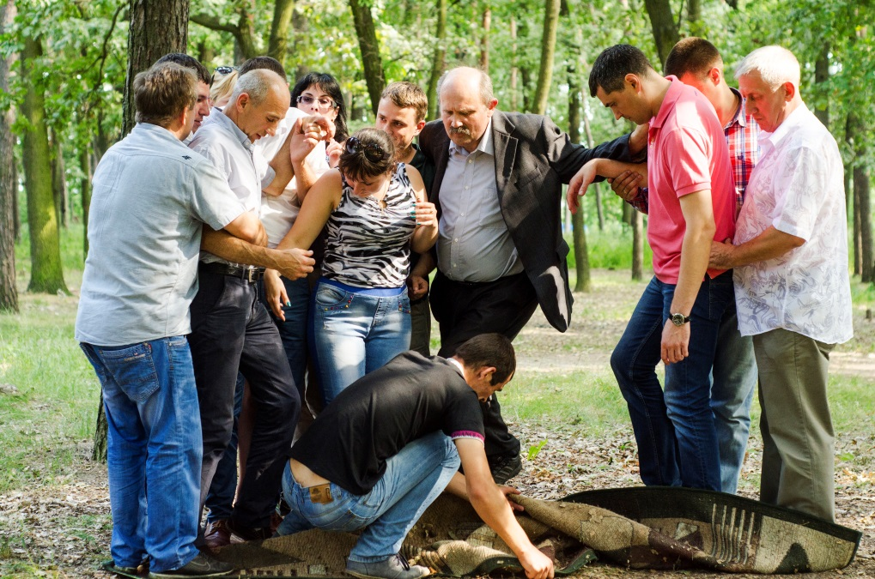
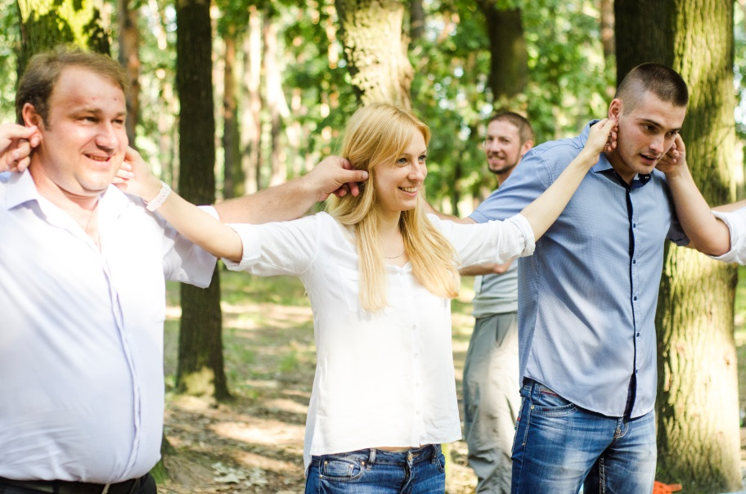
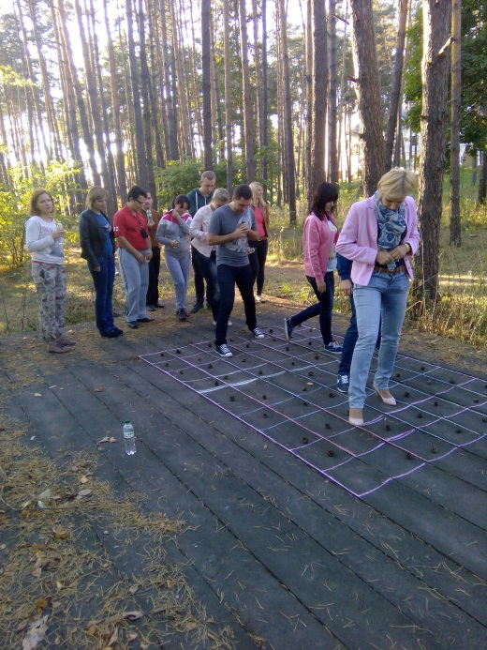
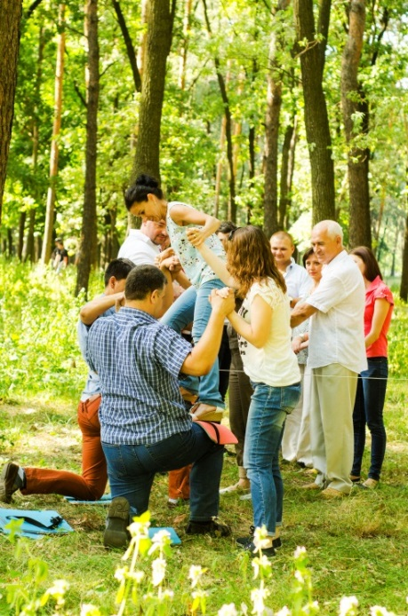
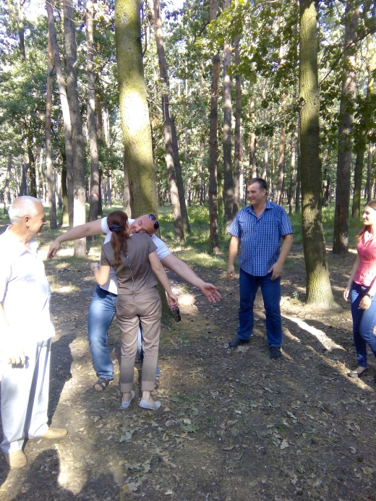

Slide 10
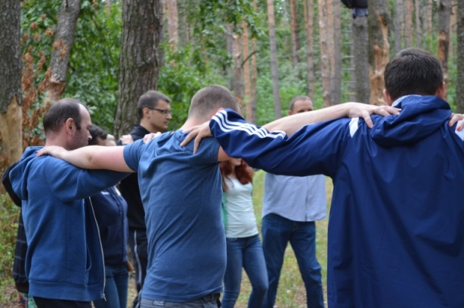
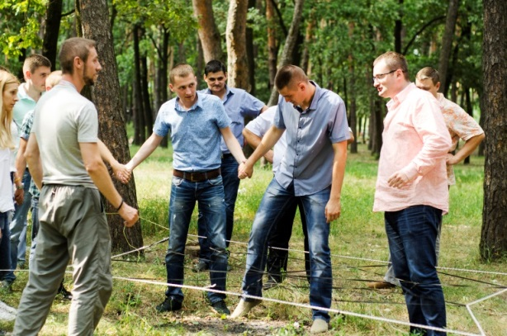
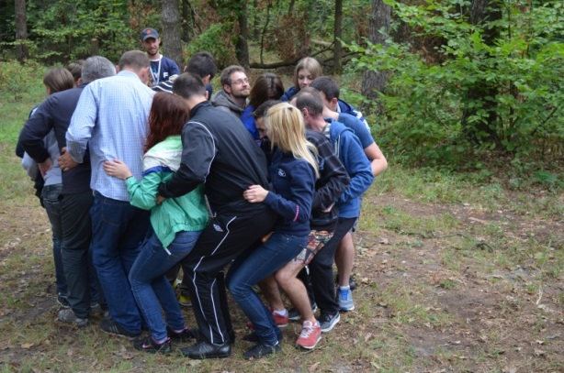
Event: Company Day
Новый год
Дни рождения компаний
Юбилеи
Профессиональные праздники
Праздник – будь то День рождения, Новый год, Юбилей или День 8 Марта – важное событие для каждой Компании. Эти минуты запомнятся и останутся в сердцах. Как сделать, чтобы мероприятия ждали с трепетом, а вспоминали весь последующий год? Как оставить в душе сотрудников яркий шлейф впечатлений? Team Spirit к каждому подобному событию подходит индивидуально, учитывая корпоративную культуру и традиции компании. Поэтому каждый Ваш праздник для нас особенный!

Slide 11
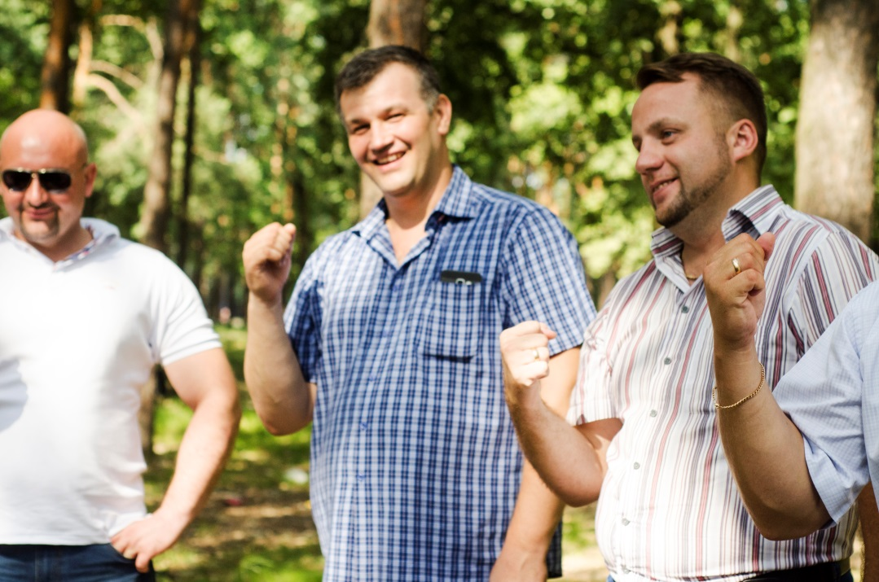
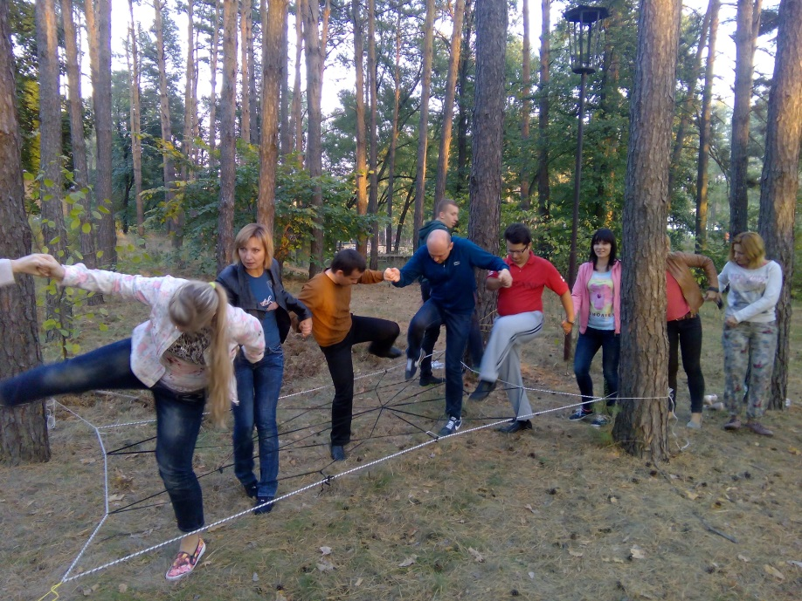
Event: Sport Event
Дни здоровья
Турниры и Чемпионаты
Приключенческие программы
Дни здоровья, активные мероприятия, спортивные состязания, командные игры – что может быть лучше для укрепления спортивного духа и сплочения коллектива! И летом, и зимой, в любое время года спорт – двигатель успеха! Team Spirit, располагая оборудованием и собственной школой проектного персонала, предлагает широкий выбор форматов: походы с элементами экстрима, сплавы, турниры, спортивные дни, слеты, спартакиады и даже международные корпоративные чемпионаты!

Slide 12
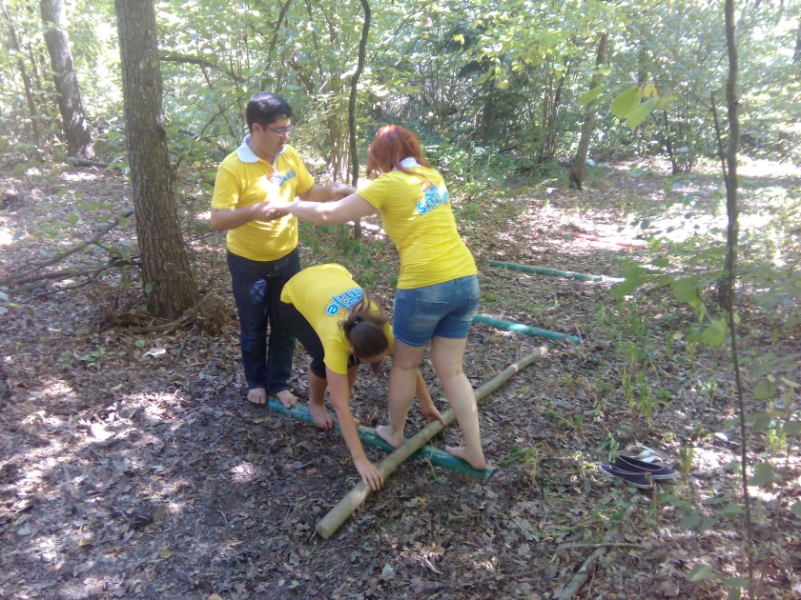
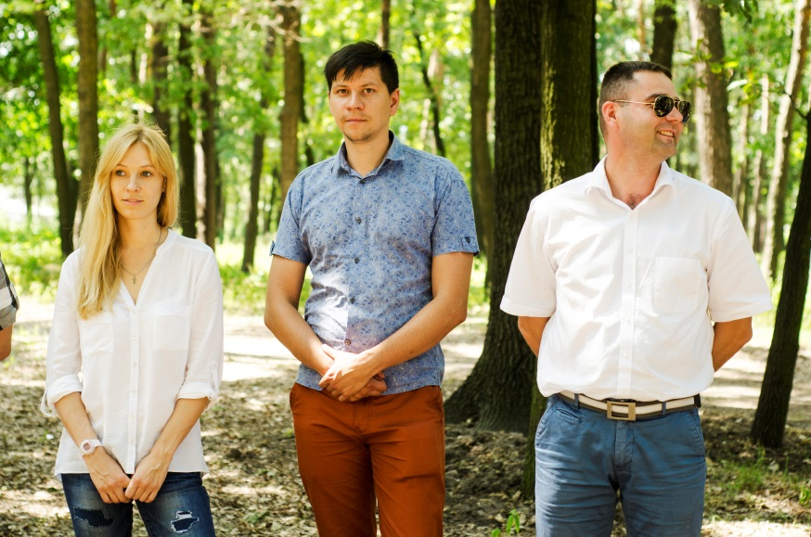
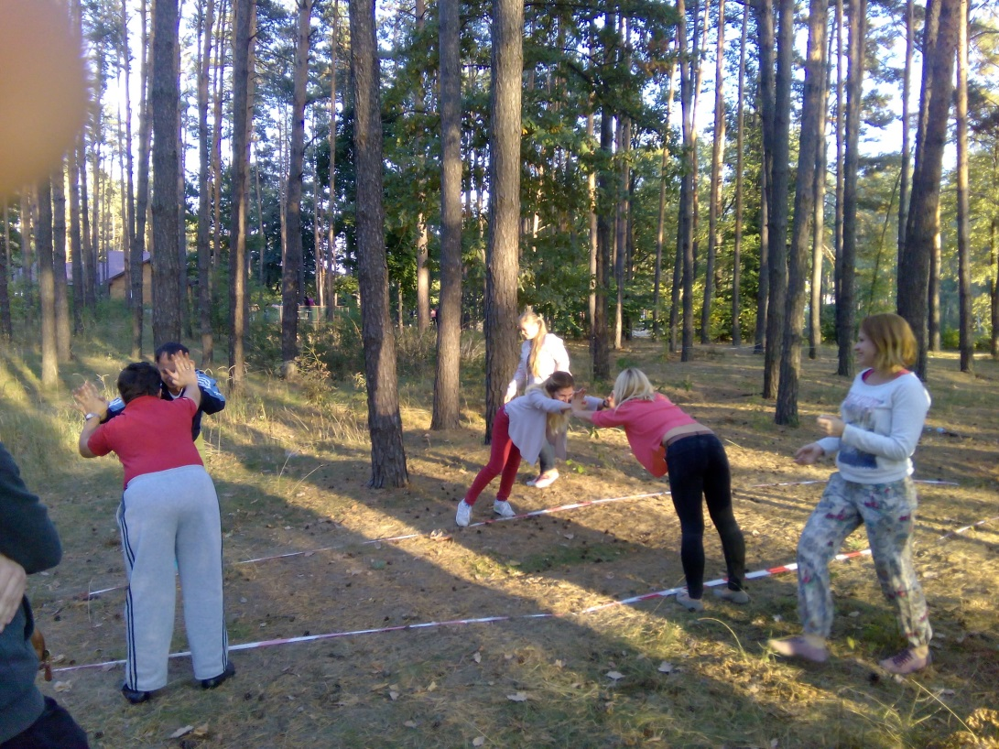
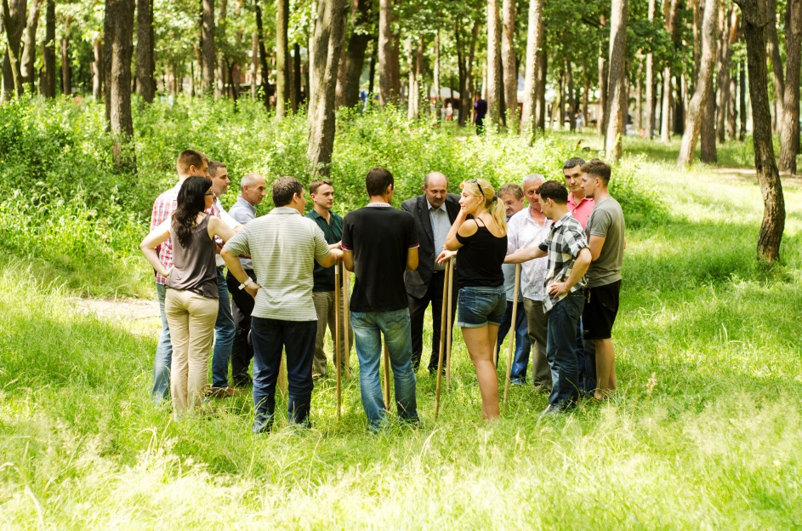
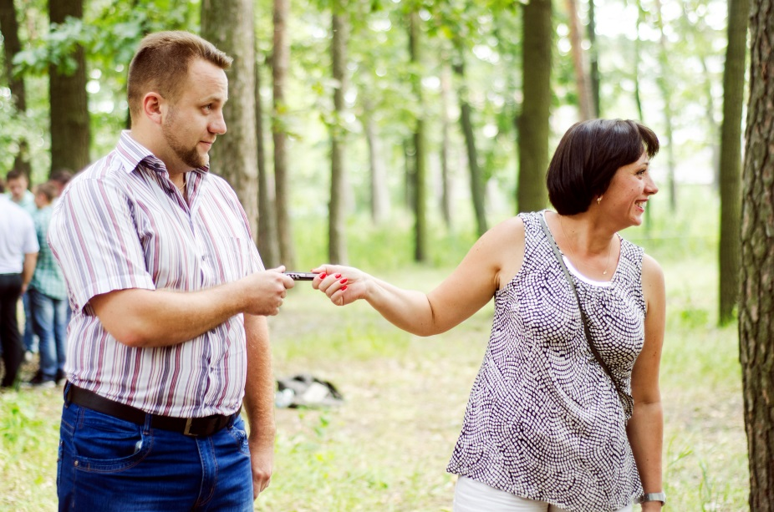

Slide 13
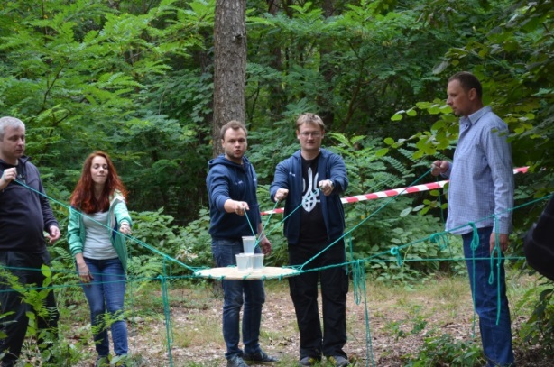
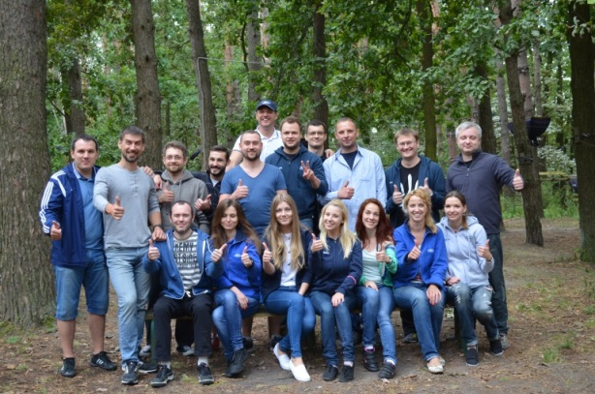
Event: MICE, Brand Event
Выездные программы
Деловые конференции
Многообразие форматов – от экстремальных путешествий до роскошных церемоний – позволяют решить не только различные бизнес-задачи, но и повысить эффективность коммуникаций. TeamSpirit предлагает широкую географию и неизменно высокое качество организации подобных мероприятий.
Презентации
Торжественные открытия
TeamSpirit поможет Вам организовать события, направленные на продвижение: презентации, церемонии, конференции… Торжества, посвященные открытиям салонов продаж, представлению «продукта» широкой аудитории или узкому кругу дилеров, партнеров, ключевых Клиентов. А также фестивали, событийный маркетинг и другие мероприятия, решающие конкретные и локальные задачи бренда.

Slide 14
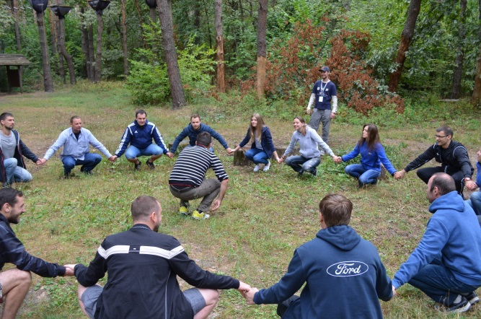

В программу включено:
Консультация, подбор, разработка и адаптация программы под цели и задачи Клиента.
Выезд, установка, упражнений и проведения в Киеве или на любой другой местности на расстоянии 50 км от Киева.
Работа ведущего, тренеров, инструкторов, аниматора, организатора.
Обеспечение всех участников мероприятия плащами – дождевиками на случай дождя.
От 8 до 20 упражнений на командообразование.
Услуги профессионального фотографа на протяжении всей программы и предоставление обработанных фотографий через неделю после мероприятия.
Возможность оплаты наличным или безналичным платежом.

Slide 15

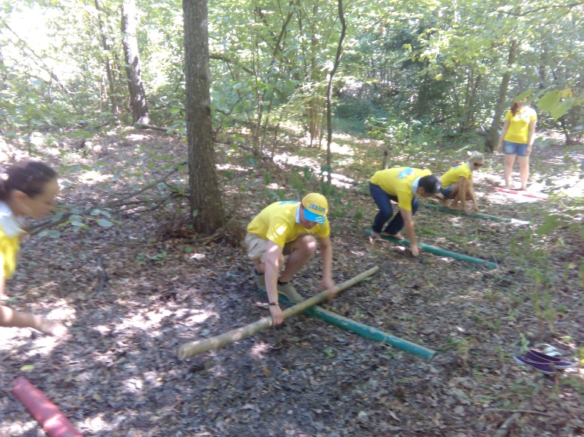
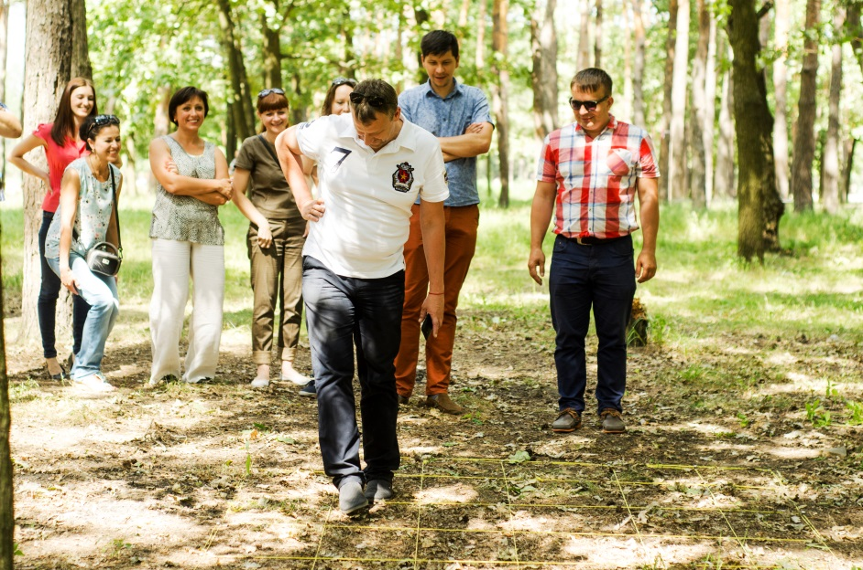
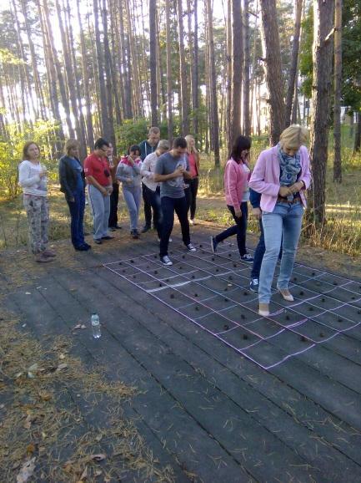
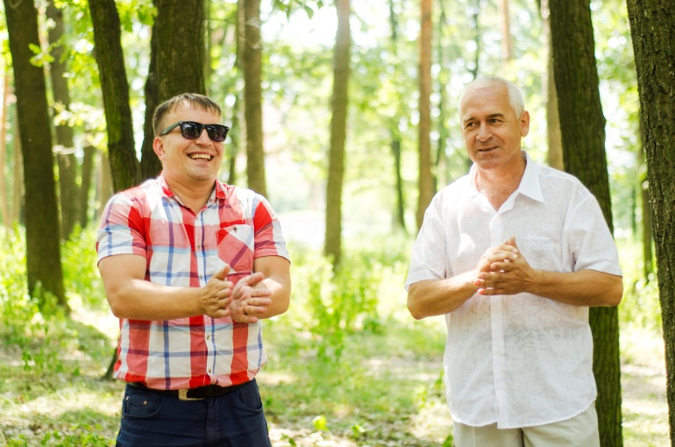

Slide 16
Спасибо за внимание !
teamspirit.com.ua
063 813 17 64
050 813 17 64
Николай
093 382 84 19
050 547 33 70
Оксана

